Slide 1

Lập trình Robot với

Slide 2


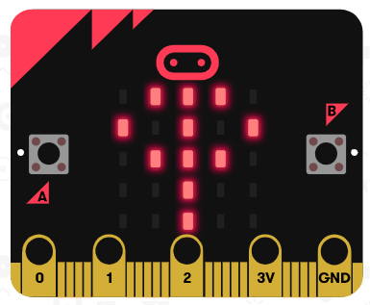
BÀI 2
CUỘC SỐNG HOANG DÃ

Slide 3
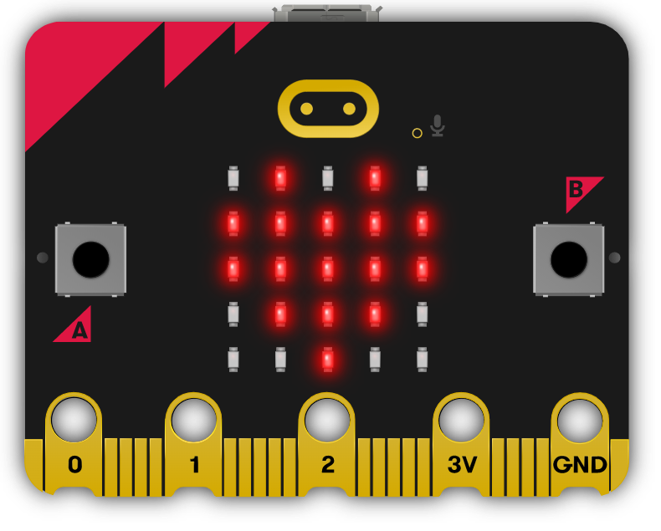
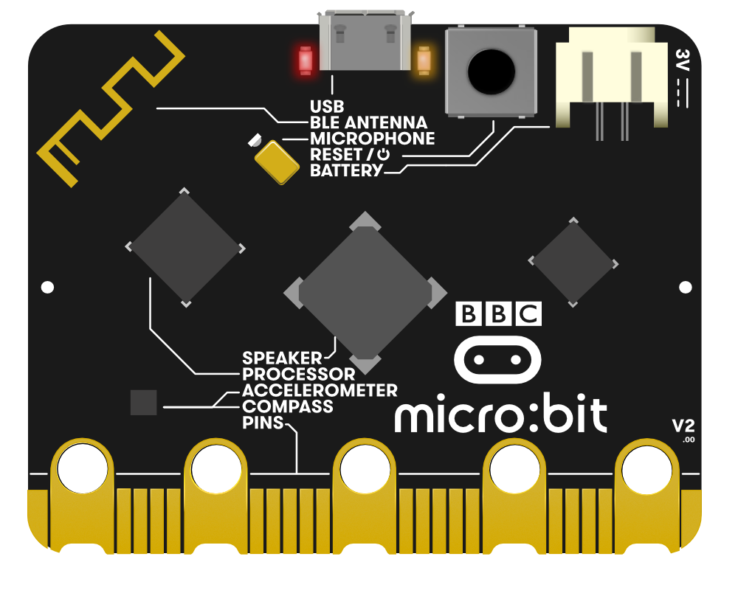
Ôn lại micro:bit
micro:bit là một máy tính đặc biệt
Cthể lập trình điều khiển
Có những bộ phận nào?
LEDs
USB connector
LED là inputs hay outputs ?
Còn bộ phận nào khác không ?
Bộ phận khác đó có thể làm gì?

Slide 4
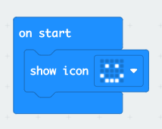
TẠO CHƯƠNG TRÌNH ĐẦU TIÊN
Đây là một chương trình: Show icon mặt cười ra LED trên micro:bit
Các bước để tạo và đưa một chương trình chạy trên micro:bit ?

Slide 5
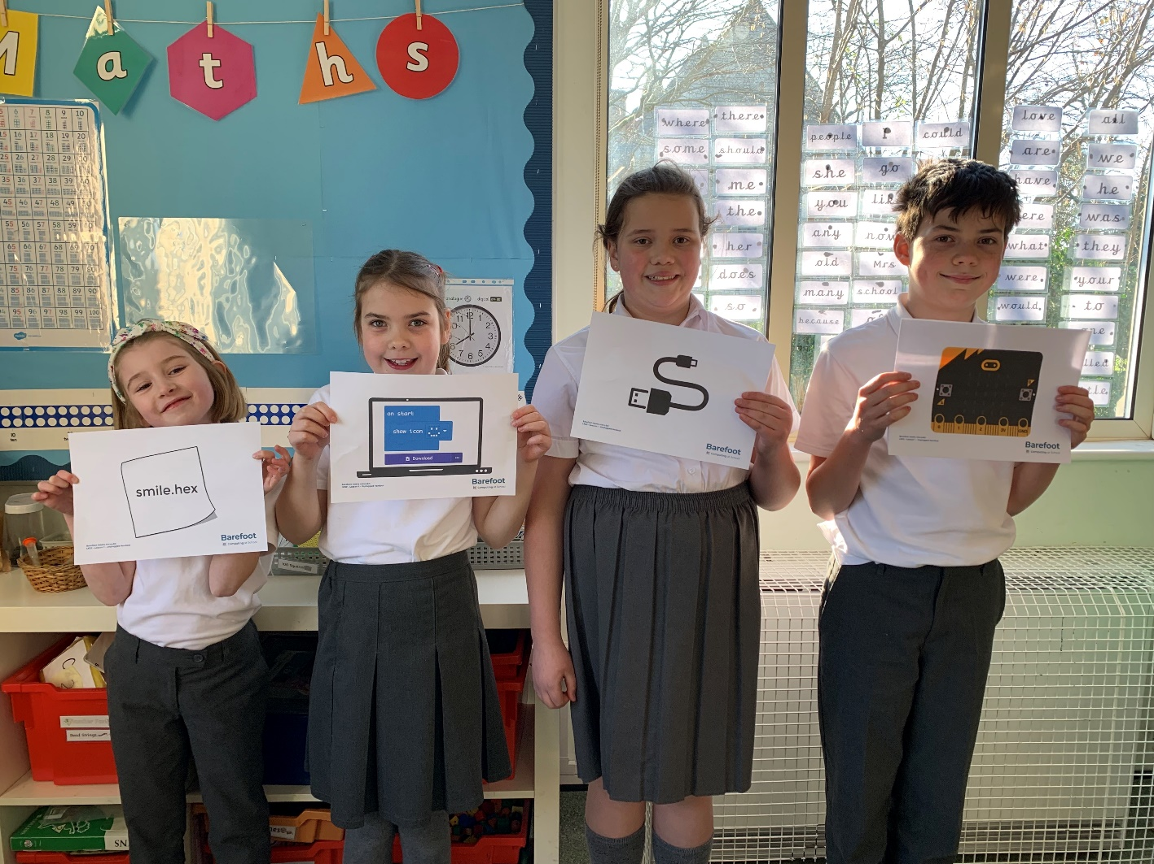
Chuyển chương trình vào micro:bit
Thứ tự từng bước để chuyển file chương trình

Slide 6
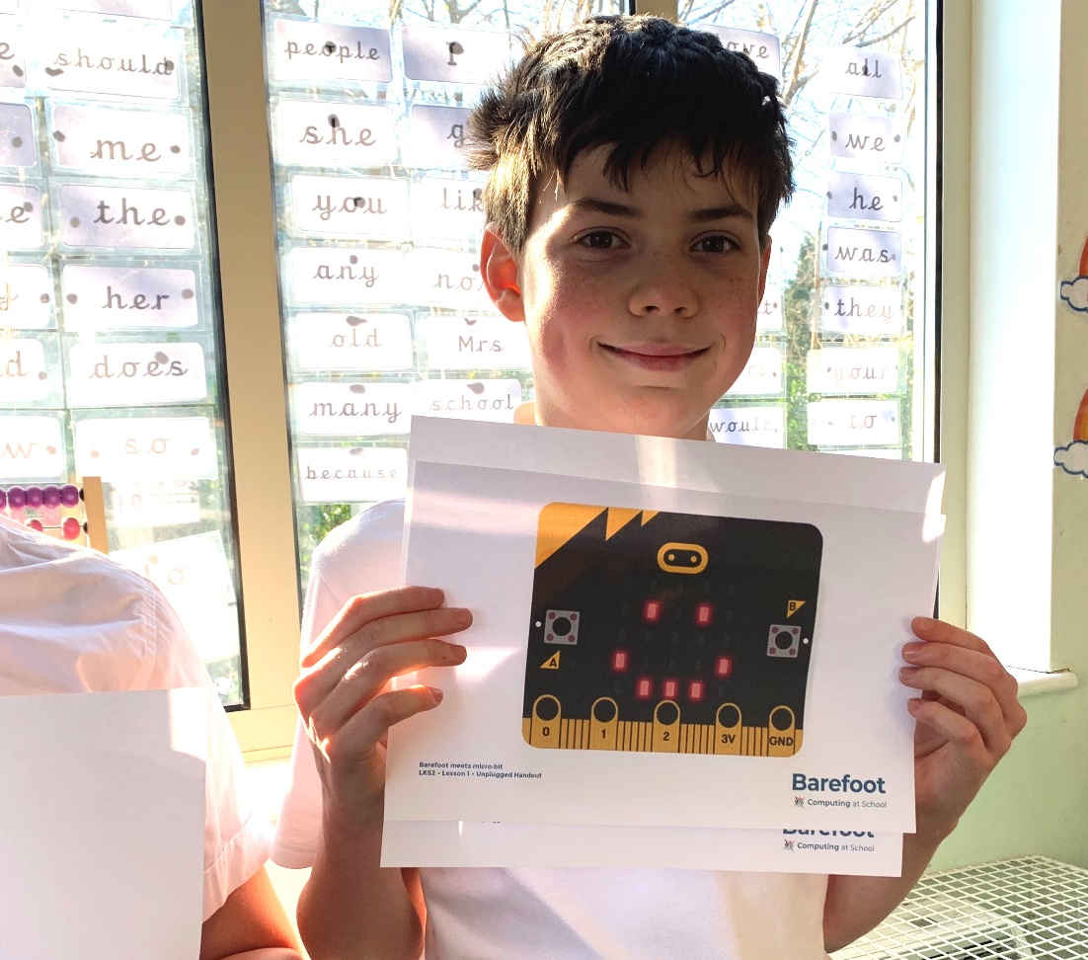
Chuyển chương trình vào micro:bit
Kết quả hiển thị
Ra màn hình
LED 5x5

Slide 7
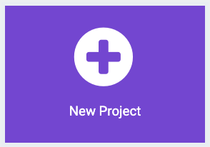
TẠO MỘT CHƯƠNG TRÌNH
Dùng phần mềm MakeCode: makecode.microbit.org
Click chuột vào hình có biểu tượng như bên: New Project
Sau đó đặt tên cho dự án
Project name: ......................

Slide 8
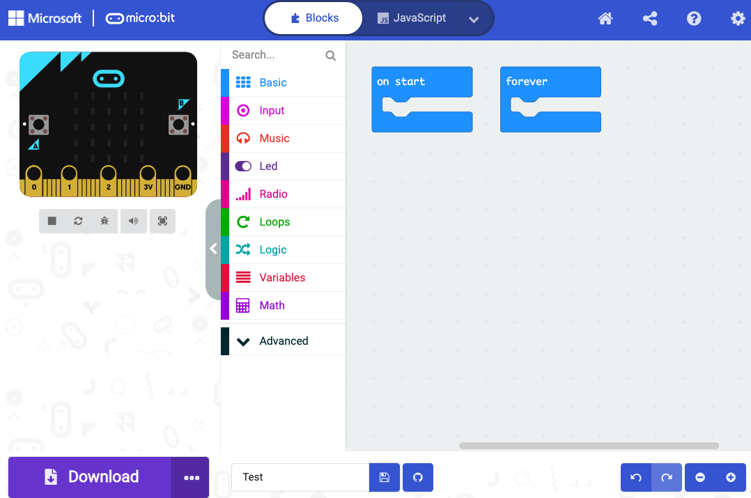
TẠO MỘT CHƯƠNG TRÌNH
C
A
B
Giao diện phần mềm MakeCode

Slide 9
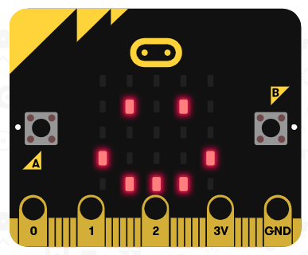
TẠO MỘT CHƯƠNG TRÌNH
Tạo chương trình show mặt cười ra micro:bit

Slide 10
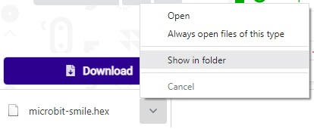
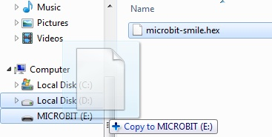
Chuyển chương trình vào micro:bit
Click nút Download tải chương trình về máy. Sau đó chọn Show in folder
Kết nối micro:bit với máy tính. Copy file vào micro:bit

Slide 11
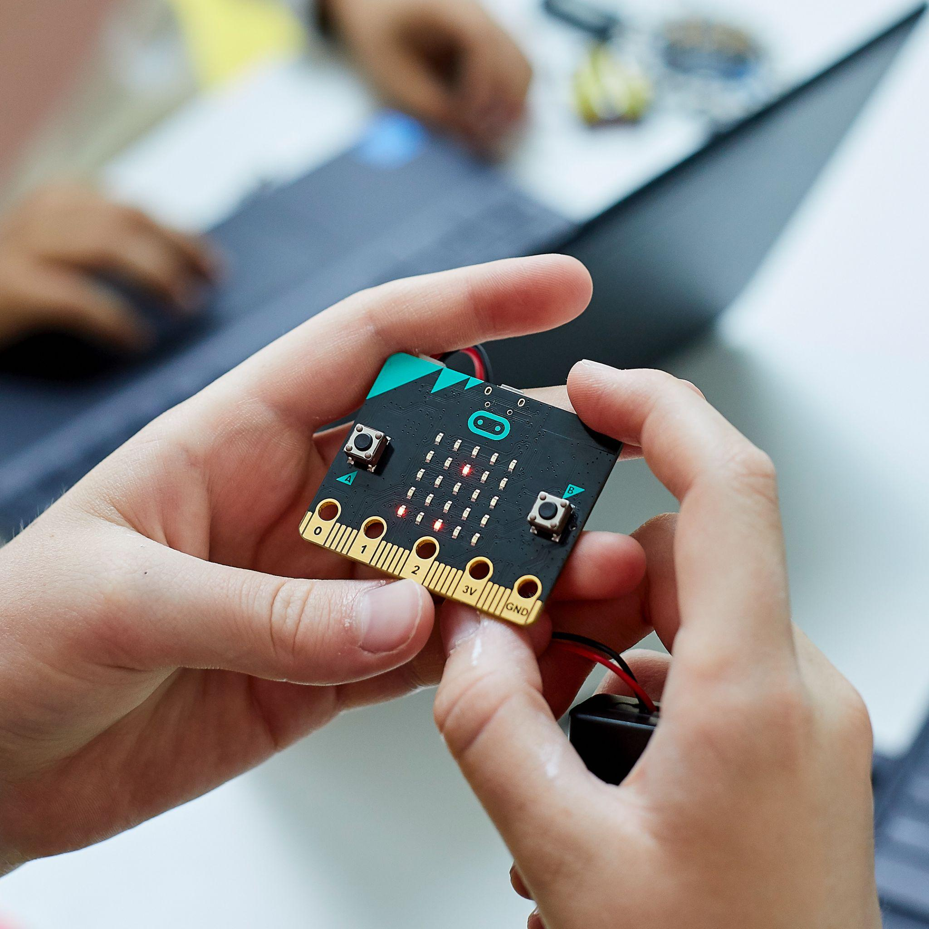
GIỮ AN TOÀN
1
Gắn và tháo cáp USB cẩn thận, nhẹ nhàng
2
Tránh xa nước
3
Cầm chắc chắn 2 tay

Slide 12
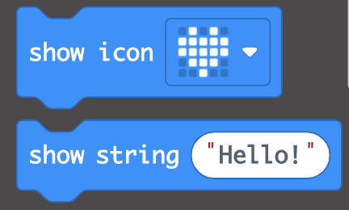
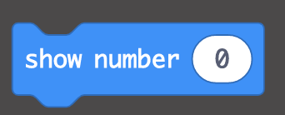
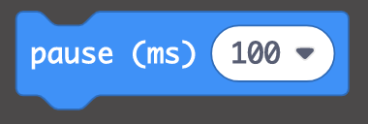
Tự tạo một hình ảnh riêng
Ma trận LED 5x5, mỗi bóng LED có thể điều khiển tắt và Sáng độc lập với nhau. Nên có thể tạo ra hình ảnh RIÊNG theo ý muốn

Slide 13
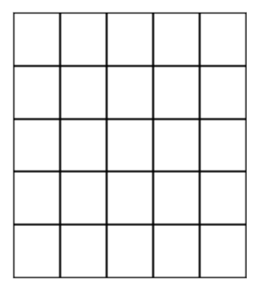
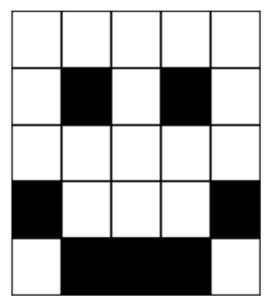
Tự tạo một hình ảnh riêng
Tất cả đều tắt
Màu đen là Đèn SÁNG

Slide 14
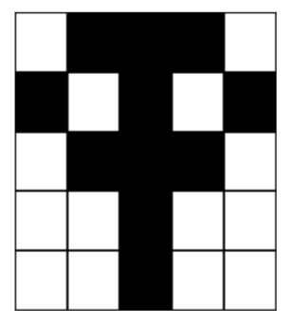
Tự tạo một hình ảnh riêng
Chúng ta có thể mô phỏng hình ảnh thực vật, thiên nhiên bằng cách sử dụng đèn LED

Slide 15
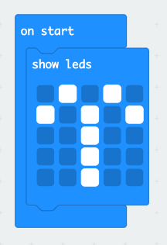
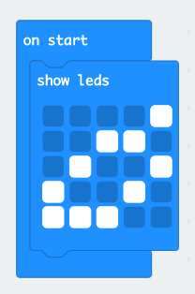
Tự tạo một hình ảnh riêng
Sử dụng Block: Show Led để tạo ra những hình ảnh riêng theo ý muốn.

Slide 16
THỰC HÀNH
TẠO CHƯƠNG TRÌNH HIỂN THỊ SỬ DỤNG CÁC BLOCK GỢI Ý BÊN DƯỚI:
1
Hiển thị 1 icon
2
Hiển thị 2 hình ảnh riêng với khoảng dừng giữa chúng
3
Thêm tên hình ảnh của bạn sau khi đã được hiển thị
4
Nối các block trên thành một chuỗi tuần tự

